Slide 1
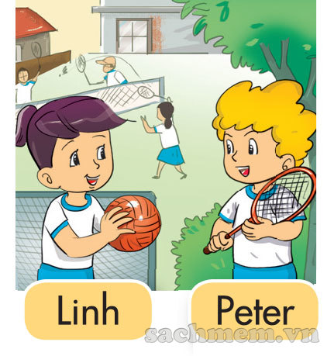
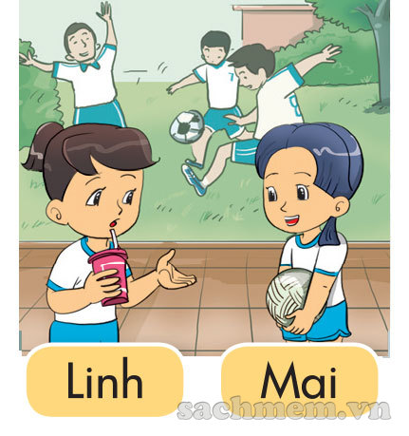
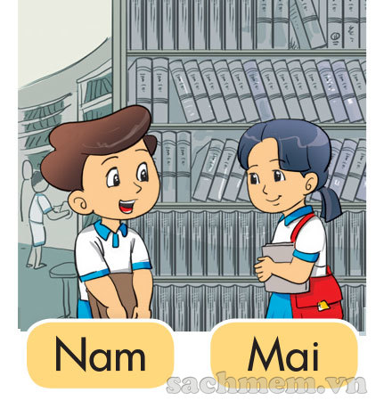
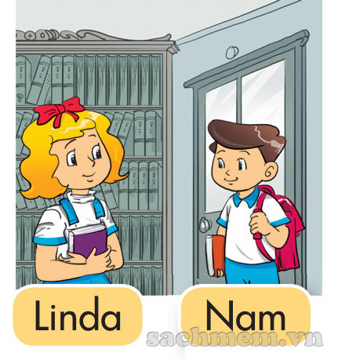
4. Listen and tick
1
a
b
Linh
Peter
Linh
Mai
2
a
b
Nam
Mai
Linda
Nam

Slide 2
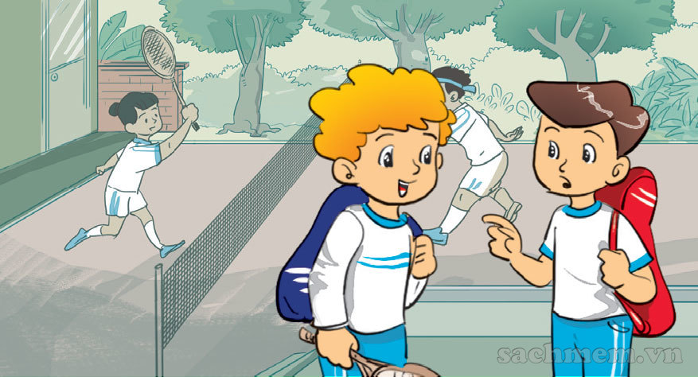
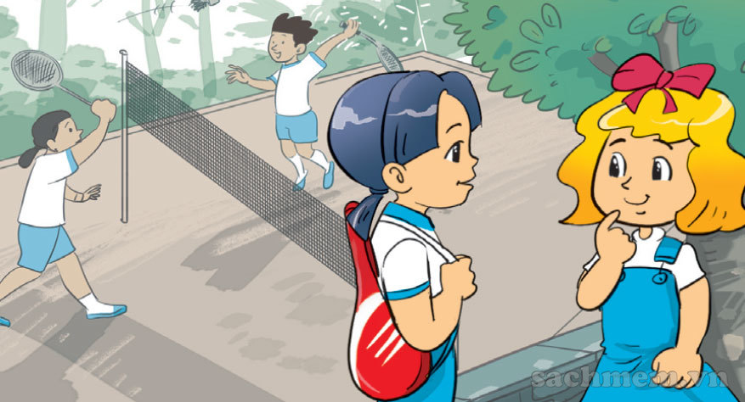
5. Look and write.
1
2
A: What's your name?
B: ______________ Peter.
Mai
A: I'm __________.
What's your name?
B: ___________Linda.
My name’s
My name’s

Slide 3
6. Let's sing.

Slide 4
Unit 2: What’s your name?
Lesson 2
I. Vocabulary
- spell: đánh vần
- how: như thế nào
II. Structure
Để hỏi người khác đánh vần tên của họ thì chúng ta sử dụng mẫu câu
+) How do you spell your name?
-> L-I-N-D-A

Slide 5
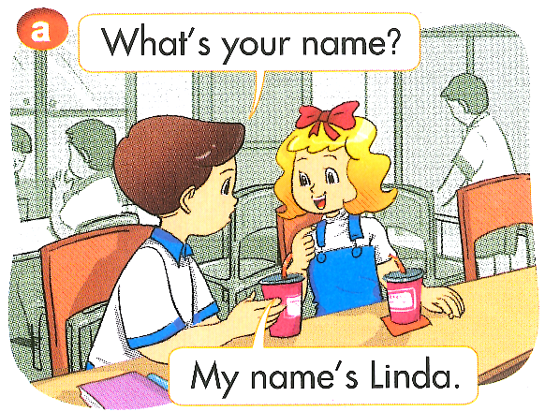
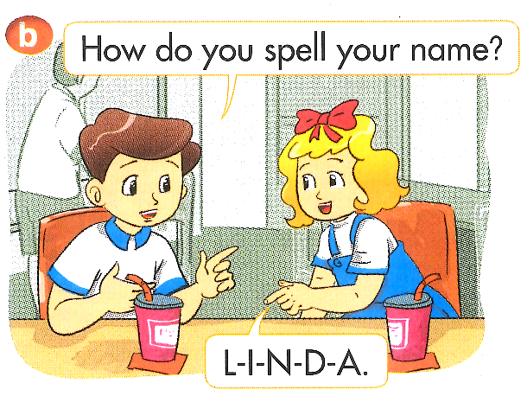

Slide 7
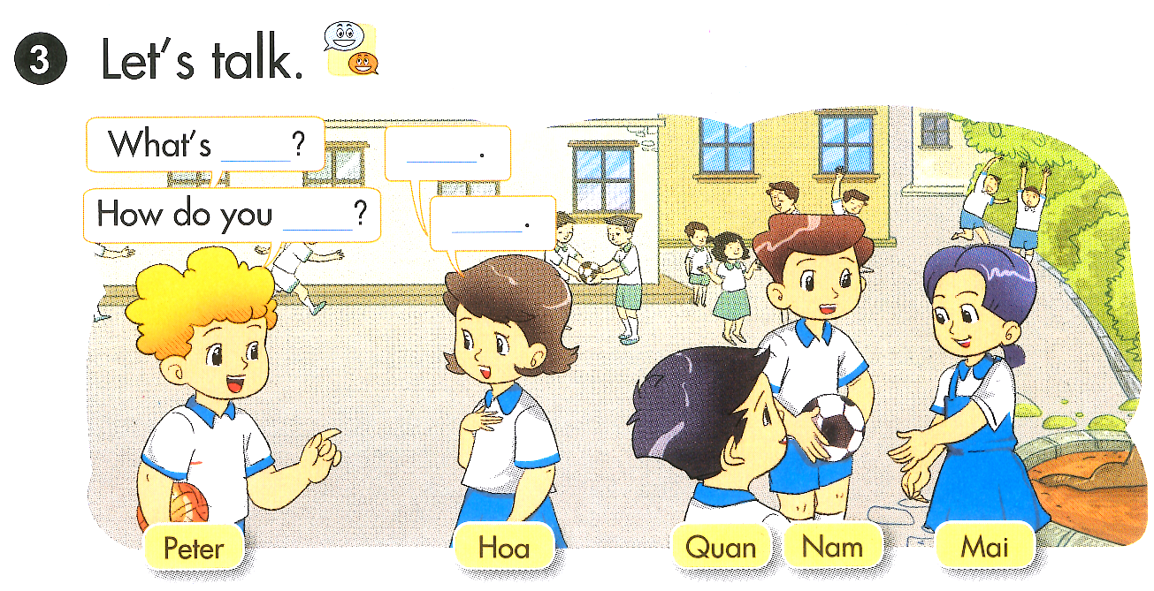
your name?
spell your name?
My name’s Hoa.
H-O-A

Slide 8
4
2
1
3

Slide 11
Unit 2: What’s your name?
Lesson 3

Slide 12
Peter
Mai

Slide 15
My
Hi
How
What’s
name’s

